Slide 1

NÁZEV ŠKOLY | BRÁNA, základní škola a mateřská škola Kollárova 456, 509 01 Nová Paka
ČÍSLO PROJEKTU | CZ.1.07/1.4.00/21.3750
NÁZEV PROJEKTU | Rozvoj čtení a práce s informacemi
ČÍSLO A NÁZEV KLÍČOVÉ AKTIVITY | I/2 Inovace a zkvalitnění výuky směřující k rozvoji čtenářské a informační gramotnosti
AUTOR | Mgr. Dana Kašparová
PŘEDMĚT | Český jazyk
TÉMATICKÝ OKRUH | Křesťanská výchova 1
NÁZEV DUM | Ježíši Kriste, Pastýři náš
ROČNÍK | 3. – 5.
ČÍSLO MATERIÁLU | VY_12_INOVACE_3_35_Ježíši Kriste, Pastýři náš
DATUM TVORBY | 20.11.2014
ANOTACE | Tento materiál je zařazen do vzdělávací oblasti Křesťanská výchova 1, žáci si procvičují synonyma, protiklady, slova podřazená a nadřazená.

Slide 2
Přečti si slova písně a pak si ji zazpívej
1. Ježíši Kriste, Pastýři náš, my tvoje ovečky, známe tvůj hlas,
kterým nás voláš za sebou teď.
Prosíme: po celý život nás veď.
Ref.: Zvonky tvých oveček tebe chválí,
nebeský Pastýři a náš Králi.
2. Tvá věrná náruč laskavě zve,
Zlekaná jehňátka ve chvíli zlé.
Ráno i večer ty při nás stůj. A jednou přijmi nás v ovčinec svůj.
Ref..

Slide 3
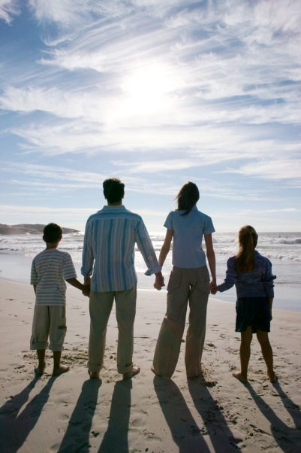
Vytvoř slova nadřazená
Jedno, dvě, třicet
Přítel, sousedka, muž
Borůvka, malina, brusinka
Laskavost, věrnost, uctivost
Dítě, táta, máma
Čísla
Lidé
Lesní plody
Vlastnosti
Rodina

Slide 4
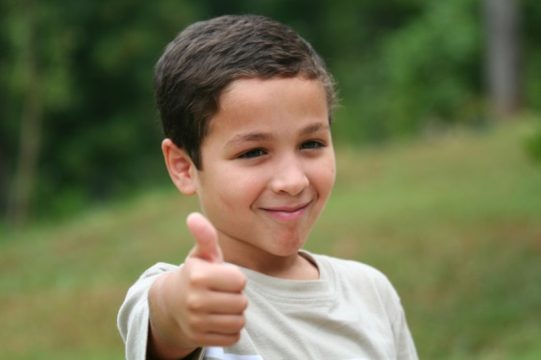
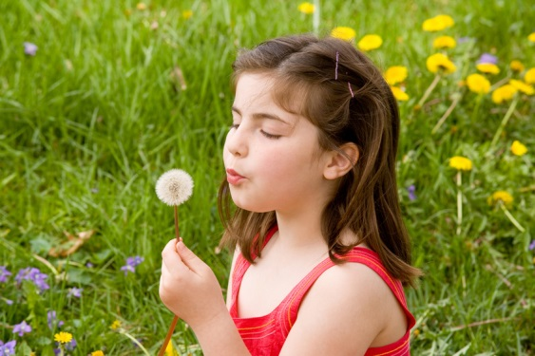
Vytvoř protiklady k těmto slovům:
navždycky
spolu
je
velká
voní
láska
žehnání
chlapec
všichni
nikdy
odděleně
není
malá
páchne
nenávist
proklínání
dívka
nikdo

Slide 5
Vytvoř synonyma
žít
navždy
přítel
věrný
jdeme
velká
chlapec
povím
bydlet, přebývat
stále, pořád
kamarád, druh
spolehlivý, důvěryhodný
pochodujeme, kráčíme
obrovská, mohutnáh
hoch, kluk
řeknu, sdělím

Slide 6
Odkazy
Obrázky z Microsoft klipart
Autor: NOVOZÁMSKÁ, Michaela. Určitě poletí 1+2: 37 písniček pro děti. Praha: Rosa, 1998. ISBN 80-900850-6-7.

